Slide 1
Бизнес-план проекта “Независимый университет”

Slide 2

Логотип

Slide 3

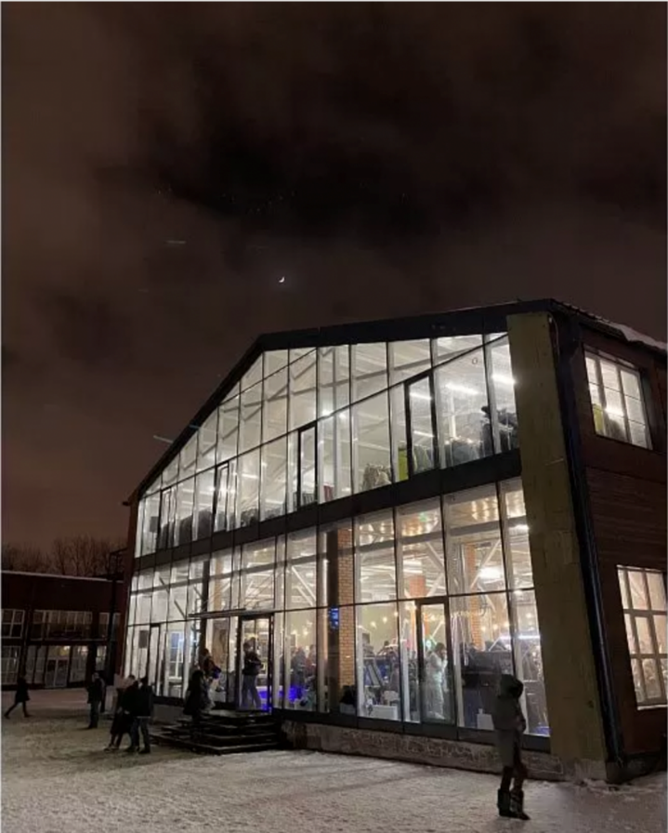
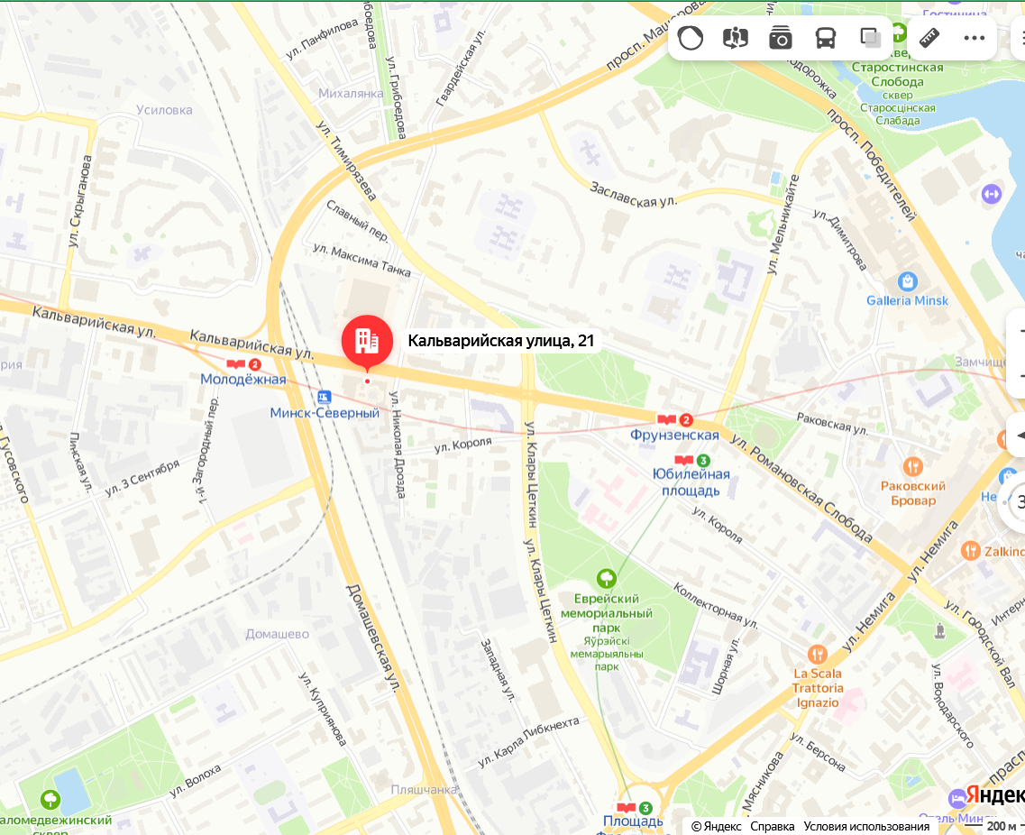
Расположение

Slide 4
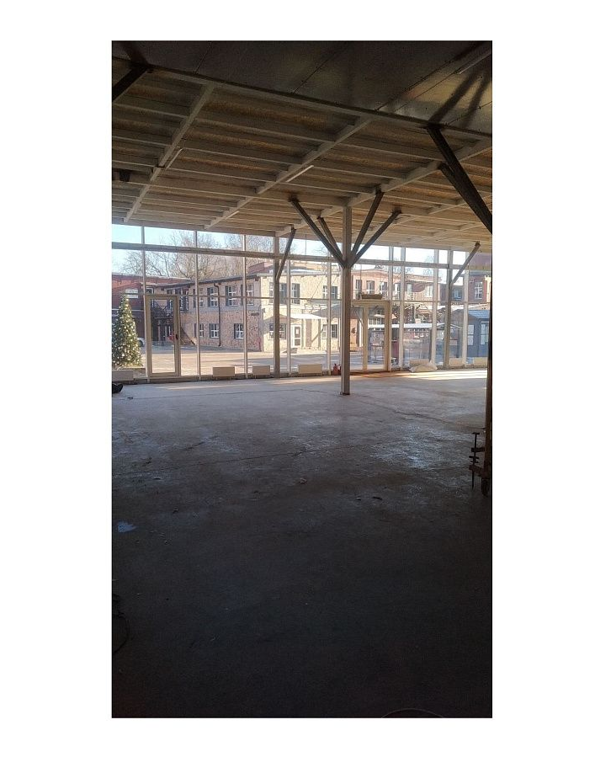
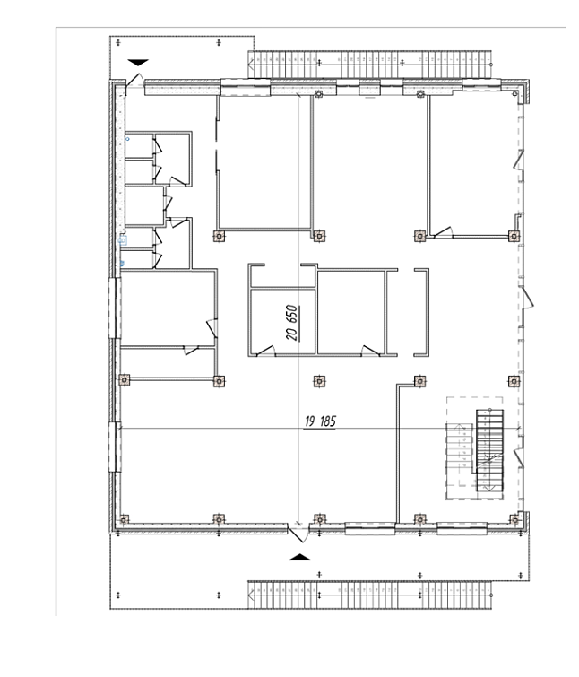
Цена: 25р/м2
Площадь: 395 м2
Цена всего – 9875 BYN

Slide 5
Резюме
Независимый университет - это учебное заведение, целью которого является предоставление студентам уникального и всестороннего опыта обучения. Наша цель - создать динамичную и инклюзивную среду обучения, способствующую развитию креативности, критического мышления и инноваций. Мы считаем, что образование должно быть доступным для всех, и стремимся создать такую систему образования, которая позволит студентам достичь своих целей и устремлений.
Наши учебные программы разработаны таким образом, чтобы быть интересными, увлекательными и соответствовать потребностям рабочих мест 21-го века. Мы предлагаем широкий спектр программ, отвечающих потребностям и интересам наших студентов, включая бакалавриат и магистратуру, курсы повышения квалификации и профессиональное обучение.
В Независимом университете мы ценим личностный и интеллектуальный рост наших студентов и стремимся создать благоприятную и воспитывающую среду. Наш преподавательский состав состоит из опытных педагогов и профессионалов отрасли, которые стремятся обеспечить высококачественное образование и подготовку наших студентов. Мы также предлагаем широкий спектр услуг по поддержке студентов, включая консультирование, профориентацию и помощь в учебе.
Наша цель - создать учебное заведение, признанное за свои достижения, инновации и влияние. Мы верим, что образование - это ключ к раскрытию человеческого потенциала, и мы стремимся обеспечить преобразующий опыт обучения, который подготовит наших студентов к успеху в их личной и профессиональной жизни.

Slide 6
Описание продукта
Наш Независимый Университет - это уникальное и инновационное высшее учебное заведение, призванное обеспечить гибкий и персонализированный опыт обучения для студентов. Мы стремимся предоставить образование, отвечающее требованиям современного мира, подготовить наших выпускников к успешной карьере и активному участию в жизни общества.
В нашем Независимом университете у студентов будет возможность реализовать свои пристрастия и интересы, уделяя особое внимание развитию практических навыков и знаний, которые востребованы в рабочей силе. Наши программы разработаны с учетом практической и проектной направленности, что позволяет студентам учиться на практике и приобретать опыт работы в реальном мире.
Мы считаем, что образование должно быть доступно каждому, независимо от его происхождения или обстоятельств. Именно поэтому мы предлагаем гибкое расписание, широкий выбор онлайн- и очных курсов, а также доступную стоимость обучения и стипендии, чтобы все студенты имели возможность реализовать свои мечты.
Наш Независимый университет также предлагает ряд вспомогательных услуг, помогающих студентам добиться успеха, включая академические консультации, консультирование по вопросам карьеры и возможности общения с профессионалами отрасли.
Благодаря нашему инновационному подходу к высшему образованию и стремлению к успеху студентов, мы уверены, что наш Независимый университет станет ценным дополнением к ландшафту высшего образования, предоставляя новый и интересный вариант для студентов, стремящихся получить высококачественное, индивидуальное образование.

Slide 7
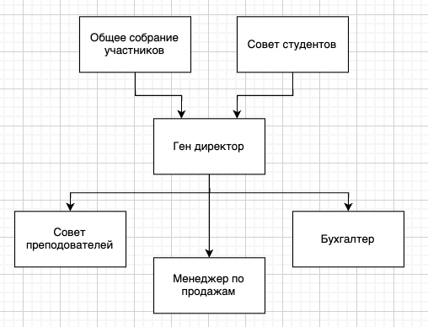
Организационная структура

Slide 8
Анализ рынков сбыта. Стратегия маркетинга

Slide 9
Общая характеристика рынков сбыта
Рынок образовательных услуг в Беларуси разнообразен и охватывает широкий спектр услуг, включая начальное и среднее образование, профессионально-техническое образование, высшее образование, языковые курсы и программы повышения квалификации. Рынок в значительной степени регулируется государством и характеризуется сильным акцентом на академическое мастерство и обучение, ориентированное на карьеру.
В последние годы в Беларуси растет спрос на частные образовательные услуги, особенно в области языковой подготовки, повышения квалификации и высшего образования. Эта тенденция обусловлена несколькими факторами, включая повышение значимости знания иностранных языков в мировой экономике, потребность в специальных навыках в развивающихся отраслях промышленности, а также растущий спрос на высококачественное образование со стороны студентов и родителей.
Несмотря на рост частных образовательных услуг, большинство учебных заведений в Беларуси остаются государственными и финансируются государством. Эти учреждения проходят строгий контроль качества и процедуры аккредитации для обеспечения соответствия национальным стандартам и предоставления учащимся высококачественного образования.
В целом, рынок образовательных услуг в Беларуси характеризуется сильным акцентом на академическое превосходство, растущим спросом на частные образовательные услуги и высоко регулируемой средой, в которой приоритет отдается контролю качества и аккредитации.

Slide 10
Целевая аудитория
Люди, которые заинтересованы в получении практических навыков и знаний в конкретных областях, а не в получении традиционного диплома или степени.
Профессионалы, желающие повысить свою квалификацию или получить новые знания в своей текущей сфере деятельности
Предприниматели или владельцы малого бизнеса, желающие развить свои деловые навыки и знания
Люди, желающие сменить профессию или перейти в новую сферу деятельности
Фрилансеры, желающие расширить свой набор навыков и повысить свою конкурентоспособность на рынке
Недавние выпускники или студенты, желающие дополнить свое образование дополнительным практическим обучением и опытом.

Slide 11
Рассмотрим конкурентов
IT-academy
TeachMeSkills
БГУИР

Slide 12
IT-academy
Предлагаемые курсы:
тестирование (ручное и автоматизированное Java/Python)
бизнес-анализ
UI/UX и веб-дизайн
интернет-маркетинг
Разработка ПО (Java, .NET, PHP, Python, C++, iOS, Android)
Квалификация преподавателей: прекрасные отзывы, высочайшая квалификация, огромный опыт
в преподаваемой сфере
Инфраструктура: Офисы в Минске, Гродно, Гомеле, Бресте - офисы оборудованы и оснащены.
Чистейшая репутация, нет никаких пробелов как в квалификации преподавателей, так и в программе.
Ценовой диапазон - начальные курсы 369 рублей , комплексные - 1200-2000 рублей.

Slide 13
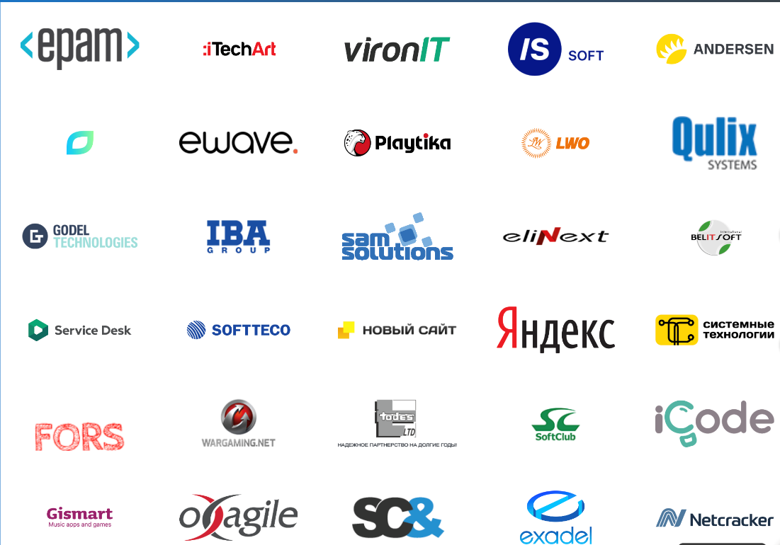
Партнёры

Slide 14
TeachMeSkills
Предлагаемые курсы:
Python programming
Java programming
Web development with HTML/CSS/JavaScript
SQL and databases
Data analysis with Python
Machine learning
UX/UI design
Digital marketing
Project management
Квалификация преподавателей: прекрасные отзывы, высочайшая квалификация, огромный опыт
в преподаваемой сфере
Инфраструктура: Один офис в Минске - офис не оборудован техникой.
Хорошая репутация, но есть пробелы в программе.
Ценовой диапазон –в среднем 3000 рублей за курсы на 5 месяцев.

Slide 15
БГИУР
Предлагаемые курсы: много
Квалификация преподавателей: не обсуждается
Инфраструктура: корпуса на Петруся Бровки, Гикало, Платонова, Козлова, Долгобродской, есть полностью оборудованные компьютерные классы, но толку ноль.
Репутация: абсолютная(объективно), но оставить можно только ФРЭ и ФКСиС(субъективно)
Ценовой диапазон -2600-4300 рублей, конечно есть и бюджет, но потом продажа в рабство на 2 года.

Slide 16
Конкурентные преимущества проекта «Независимый университет»
Комплексные знания в области компьютерных наук - с последующей специализацией - то есть это не курсы на полгода - а серьезное образование
Преподаватели реально умеющие преподавать - а не лишь бы начитать лекций
Оборудованный офис
Партнерство - в будущем оформление партнерство с крупными IT компаниями, продвижение наших студентов к ним на стажировки
В будущем направленность курсов не только на IT- а и на другие специальности - физика-химия искусство и т.д. - но вначале надо заработать капитал
График - похожий на Европейскую систему с триместрами
Возможность с помощью своей олимпиады бюджетные места получить

Slide 17


Политика продвижения

Slide 18

Цукинская конференция

Slide 19
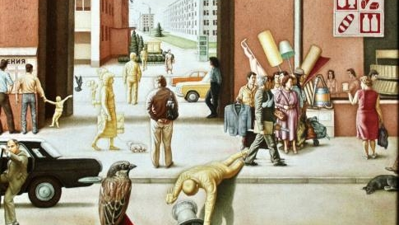
Штодзённая олимпиада

Slide 20
Программа реализации
Показатель | По годам реализации проекта
 | 1 | 2 | 3 | 4
Количество клиентов в год | 50 очно 150 удаленно | 100 очно 250 удаленно | 150 очно 350 удаленно | 150 очно 350 удаленно
Выручка от одного клиента | Очная - 4500 Удаленная - 1800 | Очная - 4500 Удаленная - 1800 | Очная - 4500 Удаленная - 1500 | Очная - 4500 Удаленная - 1800
Выручка за год, тыс руб | 495 | 900 | 1200 | 1200

Slide 21
Смета материально-технического снабжения
Вид | Кол-во единиц | Цена единицы, BYN | Стоимость всего
Монитор LG 27UL500-W | 58 | 855 | 49590
Мышь Logitech B100 Optical USB Mouse | 58 | 27 | 1566
Клавиатура A4Tech KK-3 | 58 | 28 | 1624
Компьютер Jet Wizard 4X950D8HD05X105TL2W5 | 58 | 1262 | 73196
Стол Сокол КСТ-105 (венге) | 58 | 350 | 20300
Кресло Everprof EP-708 | 58 | 390 | 22620
Итого |  |  | 160895

Slide 22
Расходы на оплату труда и отчисления на социальные нужды
Наименование показателя | Среднесписочная численность | Среднемесячная зарплата сотрудника | Годовые расходы на оплату труда
1. Персонал, занятый основной деятельностью, всего | 16 |  | 520800BYN
Генеральный директор | 1 | 2500BYN | 30000BYN
Менеджер по продажам | 1 | 2500BYN | 30000BYN
Преподаватель | 8 | 2500BYN | 240000BYN
Зам директора | 5 | 2500BYN | 150000BYN
Системный администратор | 1 | 2000BYN | 24000BYN
Бухгалтер | 2 | 1800BYN | 46800BYN
2. Отчисления на соц нужды |  |  | 182280BYN
3. Итого |  |  | 703080BYN

Slide 23
Смета затрат
Элемент затрат | По годам реализации проекта
 | 0 | 1 | 2 | 3 | 4
Обустройство офиса | 8000 | - | - | - | -
Расходы на оплату труда | - | 520800 | 520800 | 520800 | 520800
Отчисления на соц нужды | - | 182280 | 182280 | 182280 | 182280
Материальные затраты |  | 145600 |  |  | -
Всего затрат | 8000 | 848680 | 703080 | 703080 | 703080

Slide 24
Инвестиционный план
Виды затрат | На единицу | Общая сумма
Обустройство офиса | 8000 | 8000
Монитор LG 27UL500-W | 855 | 49590
Мышь Logitech B100 Optical USB Mouse | 27 | 1566
Клавиатура A4Tech KK-3 | 28 | 1624
Компьютер Jet Wizard 4X950D8HD05X105TL2W5 | 1262 | 73196
Стол Сокол КСТ-105 (венге) | 350 | 20300
Кресло Everprof EP-708 | 390 | 22620
Итого
Собственные |  | 168895

Slide 25
Чистая прибыль по проекту
 |  | По годам реализации
 |  | 1 | 2 | 3 | 4
Выручка от реализации |  | 495,000 | 900,000 | 1,200,000 | 1,305,000
НДС |  | 82,500 | 150,000 | 200,000 | 217,500
Единый налог |  | - | - | - | -
Выручка без косвенных налогов |  | 412,500 | 750,000 | 1,000,000 | 1,087,500
Себестоимость |  | 848,680 | 703,080 | 703,080 | 703,080
Прибыль от реализации |  | -436,180 | 46,920 | 296,920 | 384,420
Общая прибыль
Налоги из прибыли | 0 |  | 7,820 | 49,487 | 64,070
Чистая прибыль | -436,180 |  | 39,100 | 247,433 | 320,350
Выплачено дивидендов | 0 |  | 39,100 | 247,433 | 320,350
Инвестировано во внеоборотные активы | 0 |  | 0 | 0 | 0
Инвестировано в оборотные активы | 0 |  | 0 | 0 | 0
Нераспределённая прибыль | 0 |  | 0 | 0 | 0

